Slide 1
Strona promocyjna produktu

Slide 2
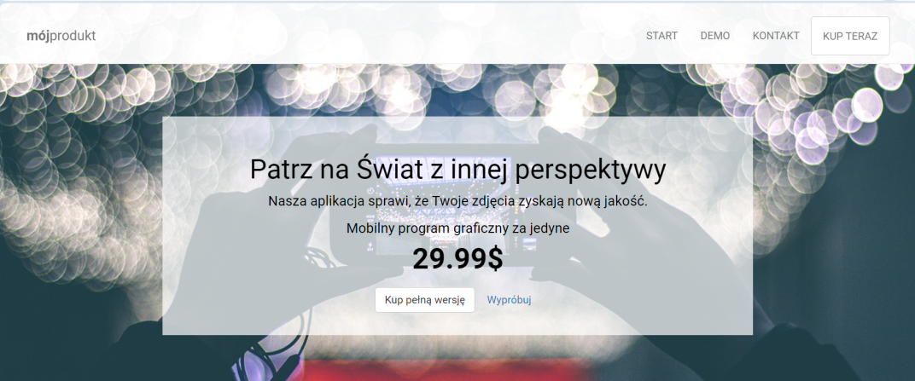
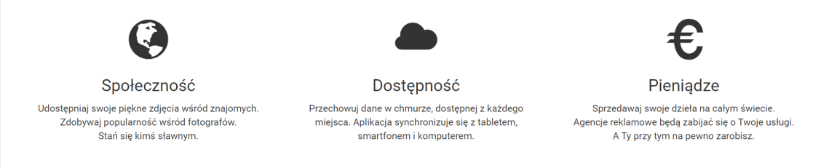
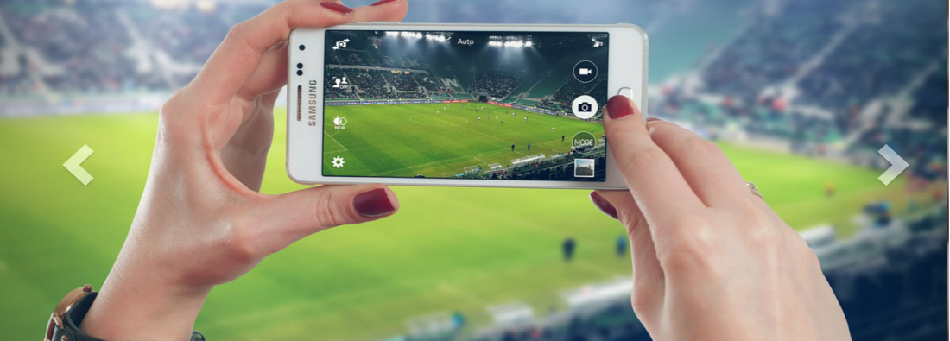

GOTOWY PROJEKT

Slide 3
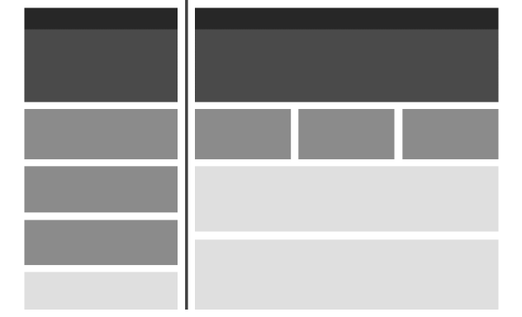
Struktura witryny

Slide 4
head
<head>
<meta charset="utf-8">
<meta http-equiv="X-UA-Compatible" content="IE=edge">
<meta name="viewport" content="width=device-width, initial-scale=1">
<link href="../css/bootstrap.min.css" rel="stylesheet">
<link href="../css/r05.css" rel="stylesheet">
<link href='http://fonts.googleapis.com/css?family=Roboto:400,700,400italic,500italic&subset=latin,latin-ext' rel='stylesheet'>
<title>Bootstrap - Projekt startowy</title>
</head>

Slide 5
Nawigacja
<!-- ====== POCZĄTEK NAWIGACJI ======= -->
<nav class="navbar navbar-default navbar-fixed-top">
<div class="container">
<div class="navbar-header">
<button type="button" class="navbar-toggle collapsed"
data-toggle="collapse"
data-target="#mainmenu"
aria-expanded="false">
<span class="sr-only">Przełącznik nawigacji</span>
<span class="icon-bar"></span>
<span class="icon-bar"></span>
<span class="icon-bar"></span>
</button>
<a class="navbar-brand" href="#">
<strong>mój</strong>produkt
</a>
</div>

Slide 6
<div class="collapse navbar-collapse navbar-right mainmenu">
<ul class="nav navbar-nav">
<li><a href="#">Start</a></li>
<li><a href="#">Demo</a></li>
<li><a href="#">Kontakt</a></li>
<li><a href="#" class="btn btn-default">Kup teraz</a></li>
</ul>
</div>
</div>
</nav>
<!-- ====== KONIEC NAWIGACJI ======= -->

Slide 7
Domyślnie nawigacja pozioma jest dość niska, dlatego warto ją trochę powiększyć i zadbać o kilka innych szczegółów.
.navbar { min-height: 80px; background-color: rgba(255, 255, 255, 0.95); }
.navbar > div > div { height: 80px; padding-top: 18px; }
.mainmenu { text-transform: uppercase; }

Slide 8
Font
W ramach dodaj następujące odwołanie do niego:
<link href='http://fonts.googleapis.com/css?family=Roboto:400,700,400italic,500italic&subset=latin,latin-ext' rel='stylesheet'>
Następnie podmień deklarację fontu w CSS. body { font-family: "Roboto", "Helvetica Neue", Helvetica, Arial, sans-serif; }

Slide 9
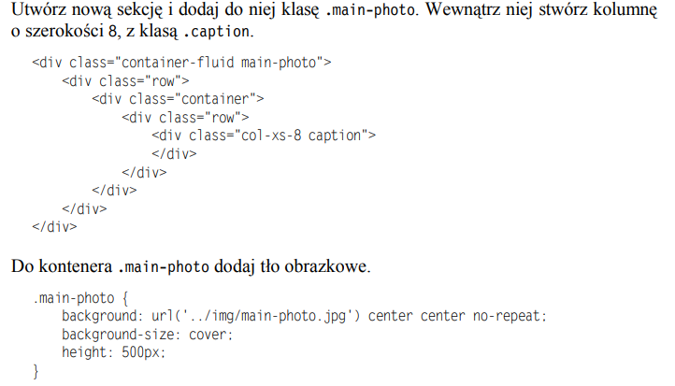
Zdjęcie poglądowe
Na potrzeby tego projektu skorzystasz jednak z jednej z darmowych grafik dostępnych w internecie. Moją ulubioną bazą zdjęć jest ta znajdująca się pod adresem www.pixabay.com. Pobierz z niej interesującą Cię grafikę i zapisz w katalogu img.

Slide 10
Kolumna ta ma przechowywać krótki tekst, będący swoistym sloganem promującym produkt, jednocześnie zachęcając do kupna.
<!-- ====== POCZĄTEK SLIDERA ======= -->
<div class="container-fluid main-photo">
<div class="row">
<div class="container">
<div class="row">
<div class="col-xs-8 col-xs-offset-2 caption">
<h1>Patrz na Świat z innej perspektywy</h1>
<p>Nasza aplikacja sprawi, że Twoje zdjęcia zyskają nową jakość.</p>
<p>Mobilny program graficzny za jedyne <br><strong>29.99$</strong></p>
<a href="#" class="btn btn-default">Kup pełną wersję</a>
<a href="#" class="btn btn-link">Wypróbuj</a>
</div>
</div>
</div>
</div>
</div>
<!-- ====== KONIEC SLIDERA ======= -->

Slide 11
style
Dodaj jeszcze style, które sprawią, że przesłanie stanie się czytelne.
.caption { background: rgba(255,255,255,0.7); color: #000; text-align: center; margin-top: 150px; padding: 30px; }
.caption p { font-size: 1.3em; }
.caption p strong { font-size: 2.1em; }

Slide 12
Responsywność
@media (max-width: 767px) {
.caption h1 { font-size: 1.5em; }
.caption p { font-size: 1em; }
.caption p strong { font-size: 1.2em; }

Slide 13
Cechy produktu
<!-- ====== POCZĄTEK SLIDERA ======= -->
<div class="container features">
<div class="row">
<div class="col-xs-12 col-sm-4">
<span class="glyphicon glyphicon-globe"></span>
<h3>Społeczność</h3>
<p>Udostępniaj swoje piękne zdjęcia wśród znajomych.<br>Zdobywaj popularność wśród fotografów.<br>Stań się kimś sławnym.</p>
</div>
<div class="col-xs-12 col-sm-4">
<span class="glyphicon glyphicon-cloud"></span>
<h3>Dostępność</h3>
<p>Przechowuj dane w chmurze, dostępnej z każdego miejsca. Aplikacja synchronizuje się z tabletem, smartfonem i komputerem.</p>
</div>
<div class="col-xs-12 col-sm-4">
<span class="glyphicon glyphicon-euro"></span>
<h3>Pieniądze</h3>
<p>Sprzedawaj swoje dzieła na całym świecie. <br>Agencje reklamowe będą zabijać się o Twoje usługi. <br>A Ty przy tym na pewno zarobisz.</p>
</div>
</div>
</div>
<!-- ====== KONIEC SLIDERA ======= -->

Slide 14
Potrzebne są jeszcze dobre style, pamiętaj o tym.
.features { text-align: center; padding-top: 30px; }
.features .glyphicon { font-size: 60px; }

Slide 15
Animowany slider - carousel
<!-- ====== POCZĄTEK SLIDERA ======= -->
<div class="container features">
<div class="row">
<div class="col-xs-12">
<div id="carousel-example-generic" class="carousel slide" data-ride="carousel">
<!-- Wskaźniki -->
<ol class="carousel-indicators">
<li data-target="#carousel-example-generic" data-slide-to="0" class="active"></li>
<li data-target="#carousel-example-generic" data-slide-to="1"></li>
<li data-target="#carousel-example-generic" data-slide-to="2"></li>
</ol>

Slide 16
<!-- Slajdy -->
<div class="carousel-inner" role="listbox">
<div class="item active">
<img src="../img/product1.jpg" alt="Mecz">
<div class="carousel-caption">
Uchwyć najważniejsze momenty w Twoim życiu.
</div>
</div>
<div class="item">
<img src="../img/product2.jpg" alt="Spotkanie">
<div class="carousel-caption">
Nie ważne czy korzystasz z iOS, Android czy Windows Phone.
</div>
</div>
<div class="item">
<img src="../img/product3.jpg" alt="Kobieta">
<div class="carousel-caption">
Za każdym razem korzystanie z aplikacji jest intuicyjne i wygodne.
</div>
</div>
</div>

Slide 17
<!-- Strzałki -->
<a class="left carousel-control" href="#carousel-example-generic" role="button" data-slide="prev">
<span class="glyphicon glyphicon-chevron-left" aria-hidden="true"></span>
<span class="sr-only">Poprzednie</span>
</a>
<a class="right carousel-control" href="#carousel-example-generic" role="button" data-slide="next">
<span class="glyphicon glyphicon-chevron-right" aria-hidden="true"></span>
<span class="sr-only">Następne</span>
</a>

Slide 18
koniec
</div>
</div>
</div>
</div>
<!-- ====== KONIEC SLIDERA ======= -->

Slide 19
Call to action
W każdym możliwym momencie powinieneś zachęcać użytkownika do zakupu Twojego produktu. Nawoływanie do jakiejś akcji bardzo często odbywa się za pomocą dobrze widocznych przycisków.
<!-- ====== POCZĄTEK SLIDERA ======= -->
<div class="container call-to-action">
<div class="row">
<div class="col-xs-12">
<h2>Nie pozwól na marnowanie swojego talentu!</h2>
<a href="#" class="btn btn-default">Kup aplikację za 29.99$</a><br>
<a href="#" class="btn btn-link">Wypróbuj demo</a>
</div>
</div>
</div>
<!-- ====== KONIEC SLIDERA ======= -->

Slide 20
stopka
<!-- ====== POCZĄTEK SLIDERA ======= -->
<div class="container footer">
<div class="row">
<div class="col-xs-12">
<p>Wszystkie prawa zastrzeżone. <strong>mój</strong>produkt &copy; 2015<br>
<small>kontakt@mojprodukt.pl</small>
</p>
</div>
</div>
</div>

Slide 21
Koniec body
<script src="../js/jquery.min.js"></script>
<script src="../js/bootstrap.min.js"></script>
<script src="../js/r05.js"></script>
</body>
</html>

Slide 22
Dopracowanie szczegółów
Pozostały Ci jeszcze najdrobniejsze rzeczy do poprawienia. Dodaj do arkusza stylów kod odpowiedzialny za przejścia kolorystyczne w odnośnikach. a { transition: 0.2s; }

Slide 23
ZADANIE
Przygotuj stronę promująca wymyślona przez Ciebie aplikację desktopową/mobilna/webową.
Stronę przygotuj zgodnie ze schematem ze slajdu 2
Strona ma zawierać wszystkie slajdery ze slajdów powyżej- kolorystyka grafiki dowolne
Oddzielne katalogi na grafiki (img), style, js i html w projekcie

